Slide 1

Aplicaciones Tecnologicas Mexicanas S.A.

Slide 2

Aplicaciones Tecnologicas Mexicanas S.A. inicio actividades en Junio de 2015 con amplio conocimiento en el ramo carrocero, debido a la extensa variedad y gama de productos, las carrocerías sobre chasis esto para brindarle a nuestros clientes un mejor servicio en calidad y precio.
Nuestra especialidad es:
Carrocerías en paneles de poliéster.
Carrocerías laminadas para carga seca.
Carrocerías laminadas para carga refrigerada.
Paneles de poliestireno extruido para carroceros.
Kits de carrocería.
Actualmente contamos con líneas de producción para brindar un mejor tiempo de entrega.
Cada día nos esforzamos para darle un valor agregado a nuestros productos para el beneficio de nuestros clientes.

Slide 3
Tecnología Euroblock

Slide 4
Es una tecnología de clase mundial que cuenta con el respaldo de mas de 30 años de experiencia, y cumple con los estándares europeos y americanos de transporte de alimentos perecederos.
Cuenta con varias ventajas sobre las otras tecnologías.
Contamos además con tecnología de fabricación de paneles para carrocerías y cámaras refrigeración de acuerdo a la ingeniería de nuestros clientes.
Contamos con 6 prensas de vacio con una capacidad de producción de 14 metros lineales por 3 metros de ancho en espesores de: ¾”, 1”, 1 ½”, 2”, 2 ½”, 3”, 4” y 5”
Especificaciones del panel Euroblock
Forros exteriores en fibras plásticas o aluminio blanco
Forros interiores en fibras plásticas o triplay
Poliestireno extruido

Slide 5
Principales ventajas del panel Euroblock
Mayor eficiencia térmica
Mayor higiene
Mayor capacidad de carga
Mayor resistencia
Mejor Imagen
Menor costo de operación, mantenimiento y reparación
Mayor tiempo de vida

Slide 6
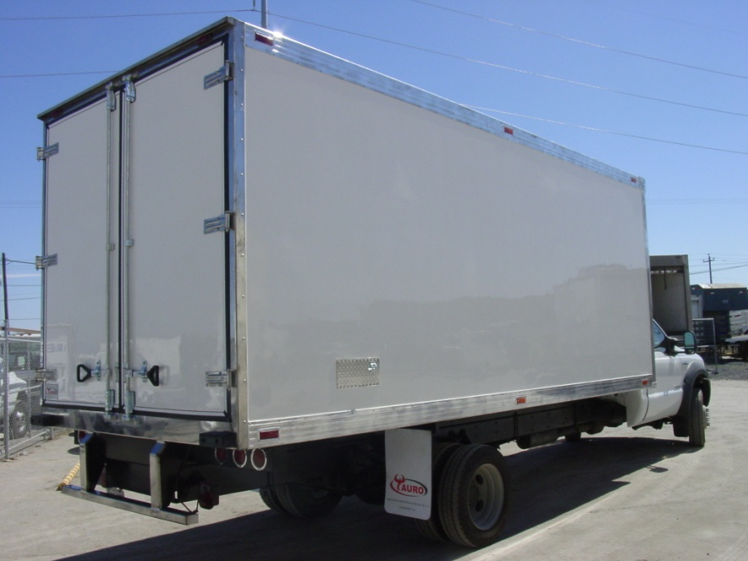
Mayor eficiencia térmica
Tiene un mejor aislamiento ya que carece de puentes térmicos. Esto se logra por la naturaleza del concepto Euroblock.
El aislamiento térmico es logrado gracias a que esta constituido interiormente por poliestireno extruido además que este garantiza una uniformidad térmica de hasta 15 años.
Gracias a el proceso Euroblock se garantiza uniformidad en el aislamiento evitando burbujas de aire y diferencia de densidad.

Slide 7
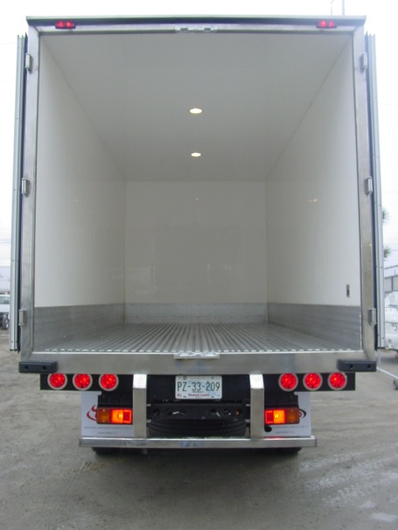
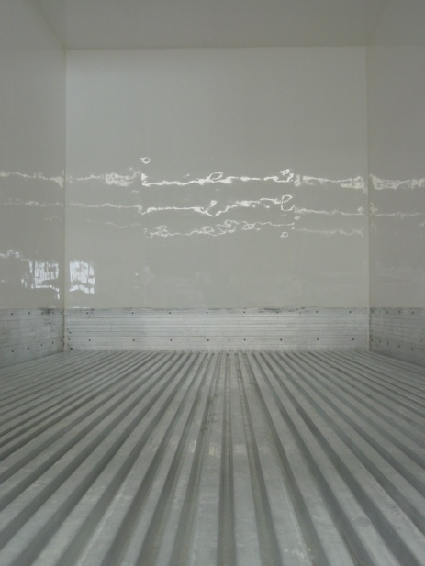
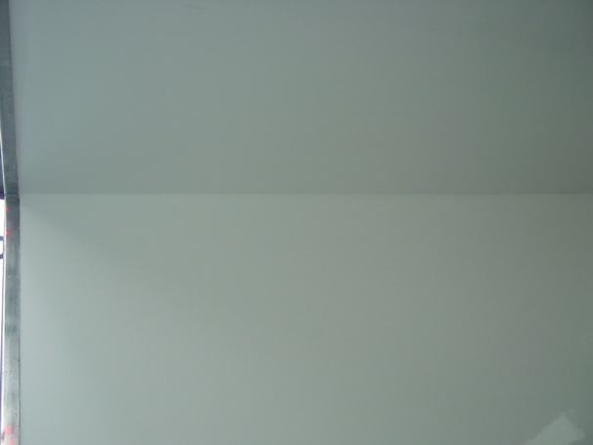
Mayor higiene
Las paredes, techos y demás componentes, son en forma de paneles sándwich de una sola pieza, es decir no tiene ni uniones ni remaches evitando asi la formación de bacterias y microorganismos.
Por sus componentes, le otorga al usuario una mayor facilidad para realizar labores de limpieza, además nuestros pisos son 100% soldados y no genera ningún deterioro por oxidación o corrosión*.

Slide 8
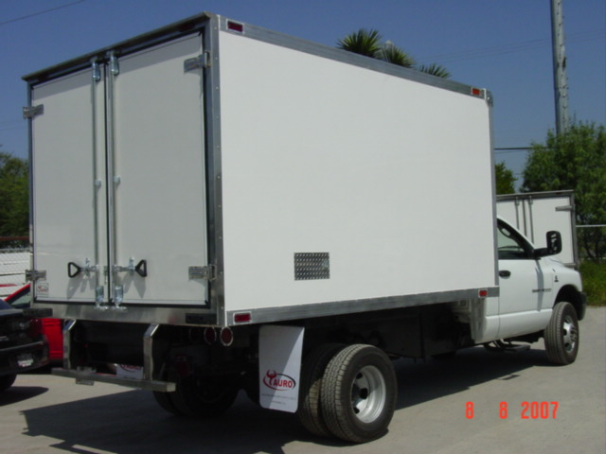
Mayor capacidad de carga
Se tiene menor peso en la carrocería fabricada con tecnología Euroblock, comparada con la carrocería fabricada con la tecnología americana.
Por consecuencia se puede aprovechar mas capacidad de carga del camión.

Slide 9
Mayor resistencia
Forro exterior e interior de PRFV de importación sin cargas, de 3.0 mm y 2.30 mm.
El núcleo del panel sándwich es de poliestireno extruido, el cual tiene 83% (+/-) mayor resistencia a la tensión y 166% (+/-) mayor resistencia a la compresión que el poliuretano .
El PRFV es 80%(+/-) mas resistente a golpes que el aluminio.
El PRFV brinda protección a rayos U.V., ambientes salinos y otros agentes agresivos, evitando envejecimiento prematuro.
Mayor resistencia a golpes, movimientos fuertes y ralladuras.
En golpes pequeños el PRFV es mas resistente que el aluminio, ya que por flexibilidad vuelve a su estado inicial, y el aluminio queda marcado.

Slide 10
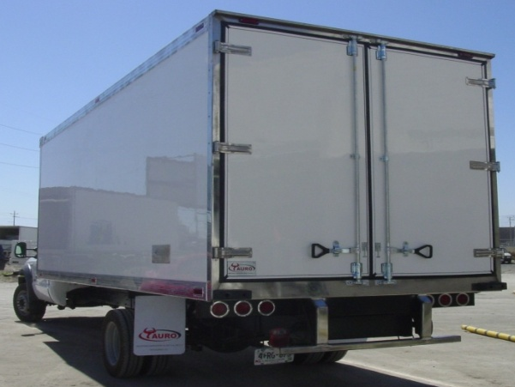
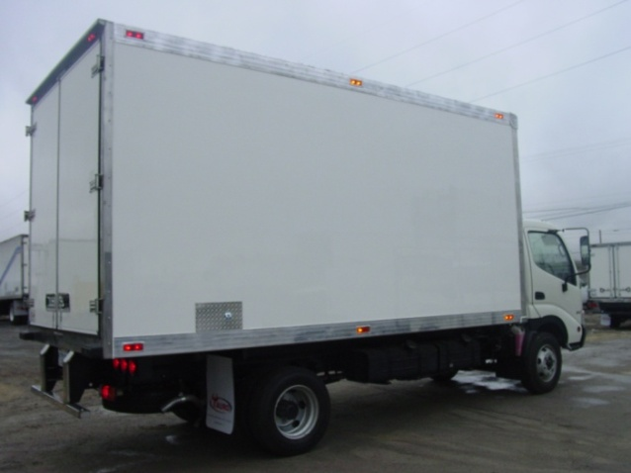
Mejor imagen
El PRVF da una optima apariencia interior y exterior por su textura lisa y brillante. De igual manera la ausencia de remaches brinda una imagen mas limpia a la carrocería así como la fácil colocación de publicidad.
Además el PRVF es anti-grafiti, por lo que se puede limpiar fácilmente con acetona o thiner.

Slide 11
Menor costo de operación, mantenimiento y reparación
Por su eficiencia térmica el aparato de refrigeración tiene menos desgaste por que trabaja menos.
Por su menor peso se consume menos combustible o se aumenta la capacidad de carga.
Cuando hay un siniestro las rupturas son puntuales, y no en cadena, abaratando su reparación.
Como no tiene uniones, no hay que estar resellando la carrocería.
Cuenta con garantía por escrito.

Slide 12
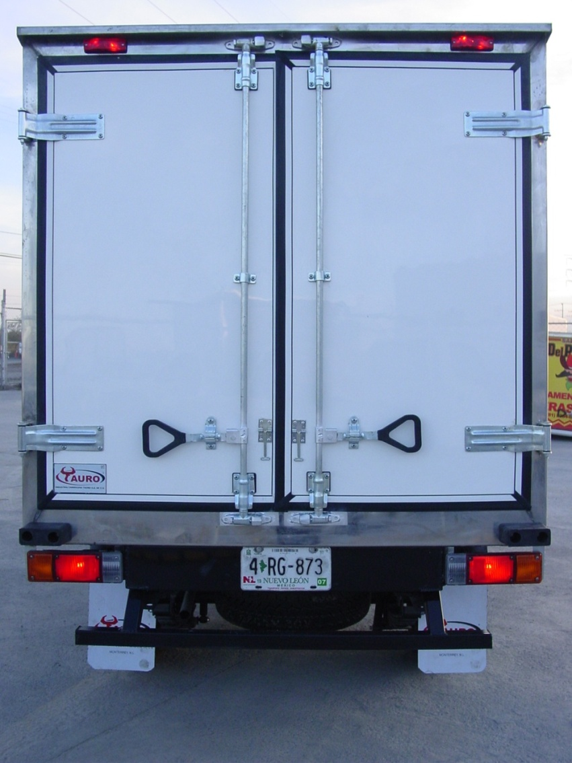
Marco de acero inoxidable
Las puertas no tienen movimiento vertical, evitando la salida y entrada de aire.
Se incorpora con empaque multi-labio el cual logra un sellado hermético.

Slide 13
Diferencias básicas entre aislantes termicos
Poliestireno extruido
Por su exclusiva estructura de celdas cerradas no permite espacios por donde se filtre el agua.
No favorece la condensación.
Garantiza su uniformidad térmica por 15 años.
Alta resistencia a la comprensión.
Excelente estabilidad dimensional.
Contiene un aditivo retardador de flama que inhibe la ignición del producto y no propaga el fuego.
Poliuretano
Su composición (celdas abiertas) permite la absorción de agua y humedad.
Al absorber humedad la capacidad térmica disminuye.
Poca estabilidad dimensional.
Forma burbujas de aire.
Difícil de ser inyectado a las paredes en un 100%, debido a las burbujas y poca fuerza en paneles.
Buena termicidad (Varia en forma de aplicación).

Slide 14

Norma TIF
El vehículo deberá contar con un sistema de conservación que garantice la cadena fría de producto( 0-4°C producto refrigerado. -18 °C producto congelado).
Las superficies interiores deben ser impermeables y lisas, que permitan su fácil limpieza y desinfección.
Las juntas y puertas deben ser de cierre hermético.
Los muros interiores deberán ser de colores claros, impermeables, no tóxicos ni absorbentes.
*http://www.ocetif.org/Areas/Marcas/Requisitos/LR_Granja_Cerdo.pdf

Slide 15
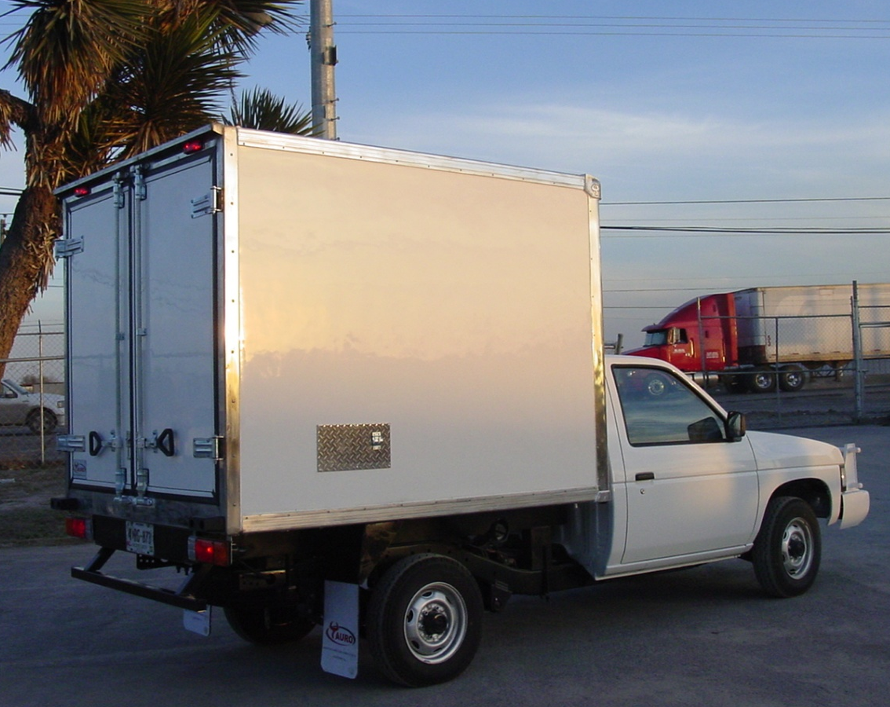
Carrocerías de paneles
Refrigerada Nissan

Slide 16
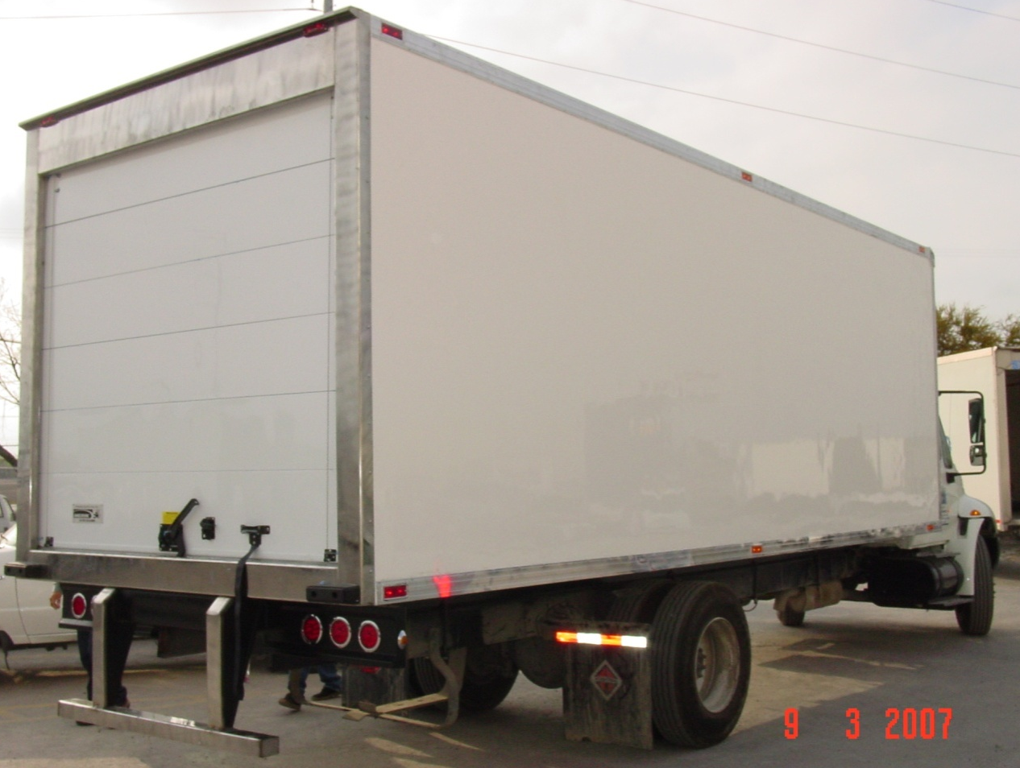
Euroblock refrigerada de 24’

Slide 17
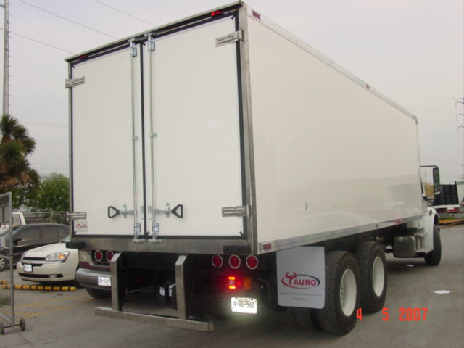
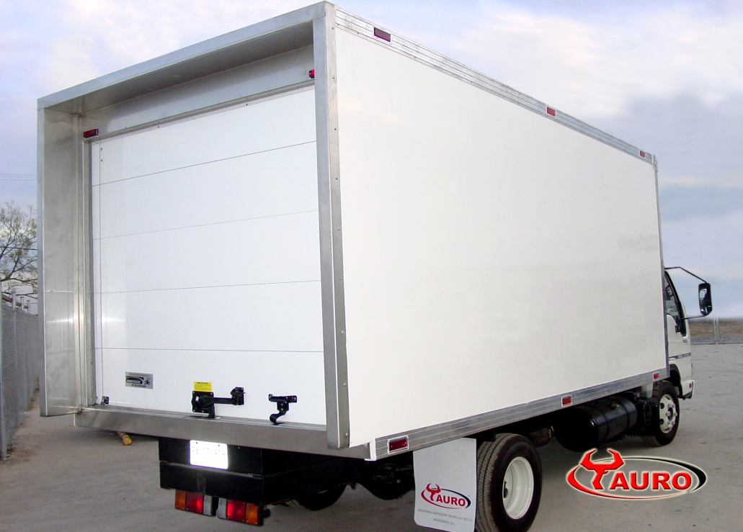
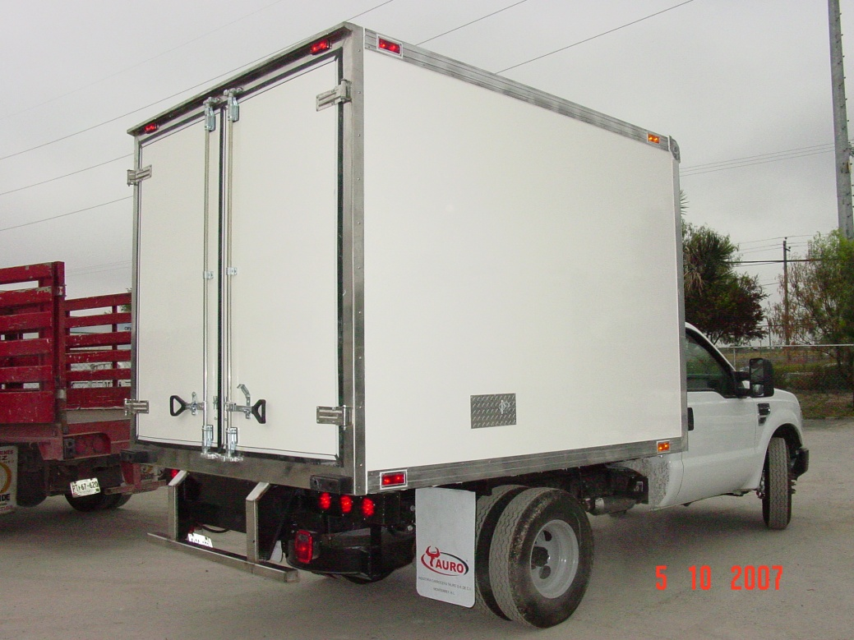
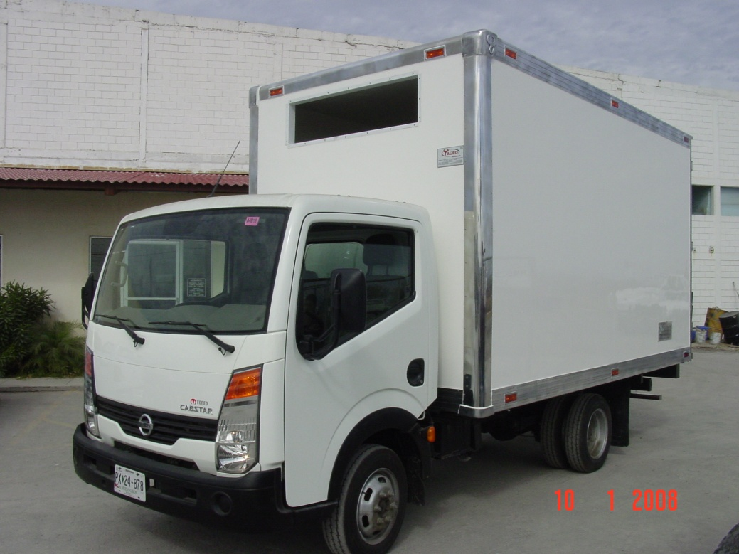

Slide 18
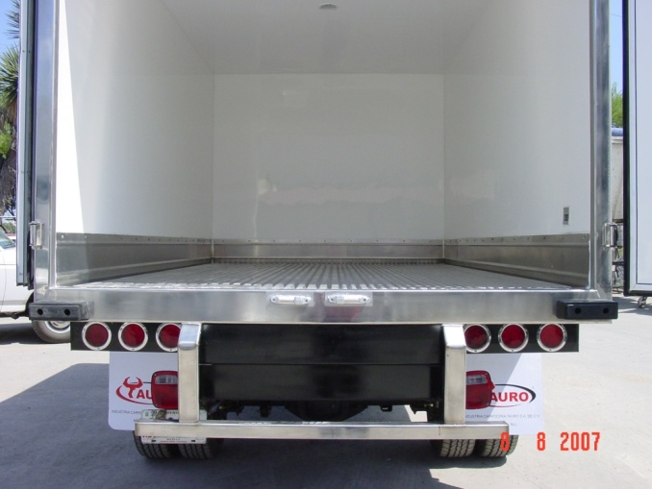
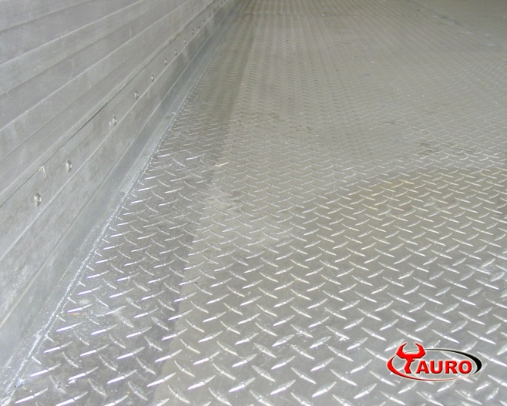
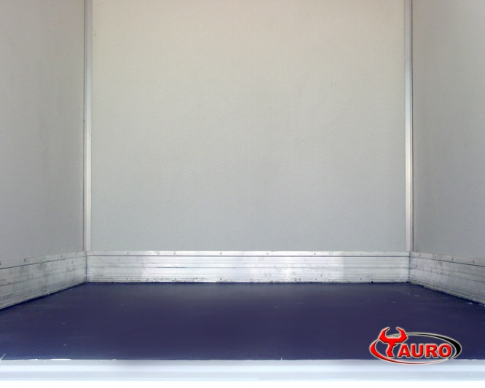
Tipos de piso
Piso de aluminio extruido
Piso de aluminio antiderapante
Piso epoxico

Slide 19
Aplicaciones Tecnologicas Mexicanas S.A.
Contacto
Ing. Fco. Javier Espino Rojas
Tel: (449) 971 – 1458
Cel: (449) 127 – 6237
aptemex.ventas@outlook.com

